Slide 2
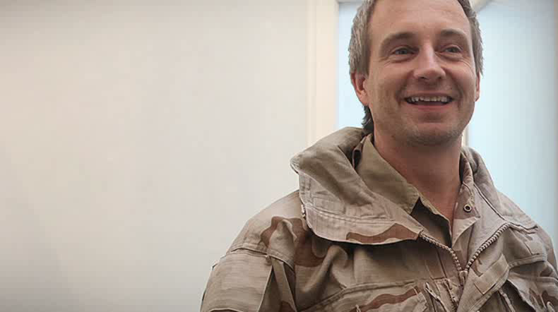
MIJN VADER
Volgende

Slide 3
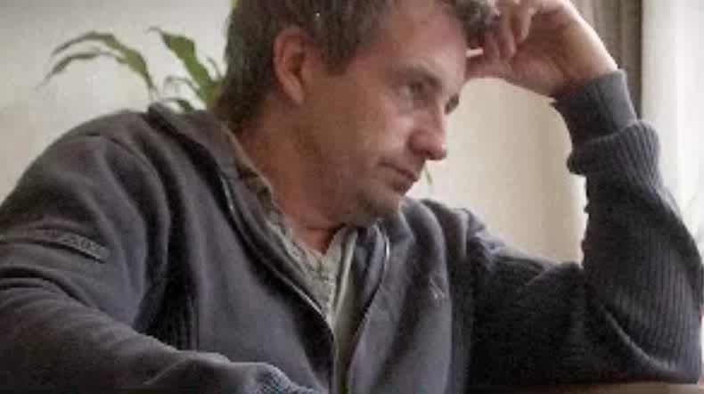
NIET LEKKER IN ZIJN VEL
Maak een keuze

Slide 4
NIET LEKKER IN ZIJN VEL
Wat moet ik doen?
Vragen hoe het gaat
Niets doen

Slide 5
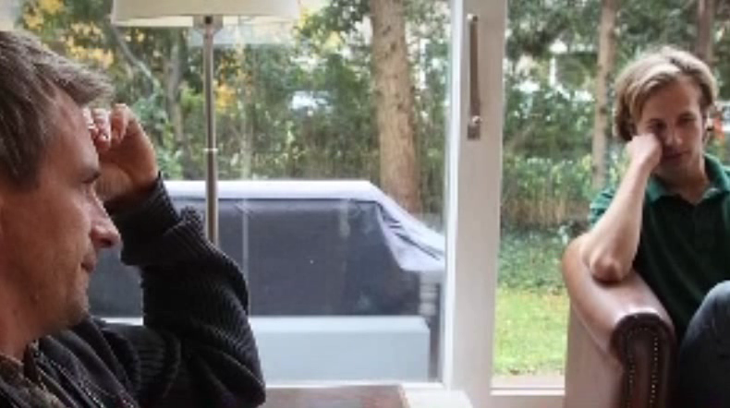
VRAGEN HOE HET GAAT
Maak een keuze

Slide 6
VRAGEN HOE HET GAAT
Wat moet ik doen?
Niet meer uitnodigen
Vader confronteren

Slide 7
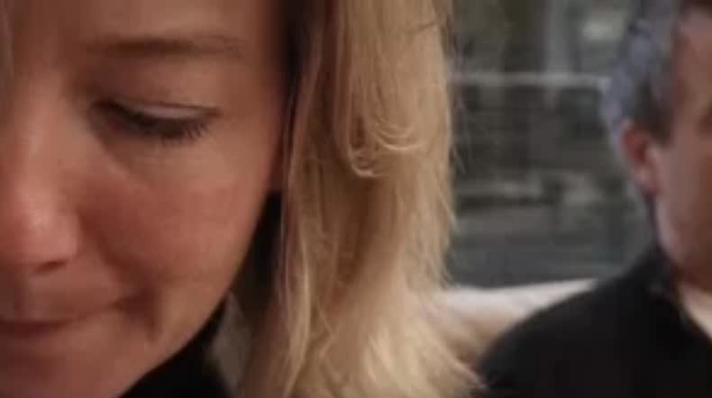
NIETS DOEN
Maak een keuze

Slide 8
NIETS DOEN
Wat moet ik doen?
Niet meer uitnodigen
Vader confronteren

Slide 9
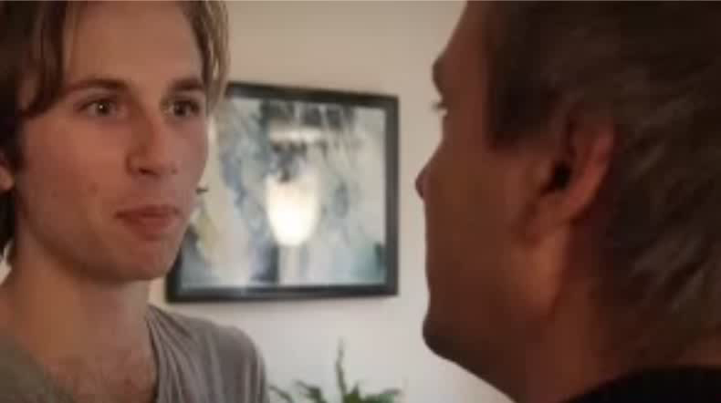
VADER CONFRONTEREN
Maak een keuze

Slide 10
VADER CONFRONTEREN
Wat moet ik doen?
Niet meer uitnodigen
Niet toegeven

Slide 11
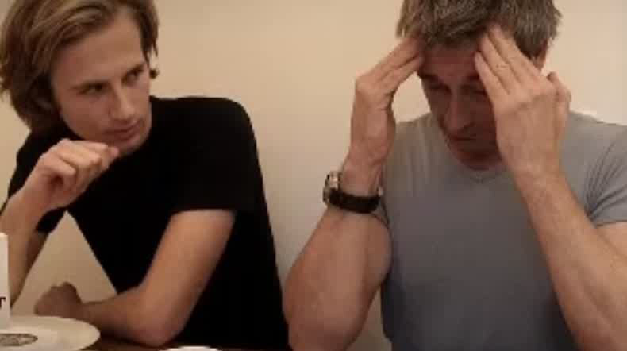
NIET MEER UITNODIGEN
Maak een keuze

Slide 12
NIET MEER UITNODIGEN
Wat moet ik doen?
Er wat van zeggen
Niets doen

Slide 13
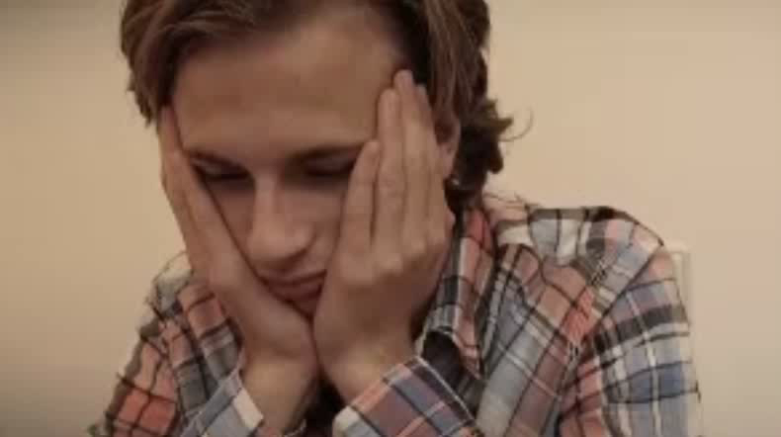
NIET TOEGEVEN
Maak een keuze

Slide 14
NIET TOEGEVEN
Wat moet ik doen?
Met z’n allen weg
Met zus blijven

Slide 15
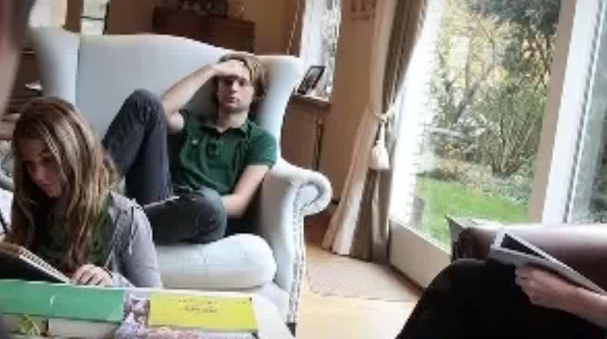
NIETS DOEN
Maak een keuze

Slide 16
ZONDER ZORGEN
Wat moet ik doen?
Vader geloven
Informatie zoeken

Slide 17
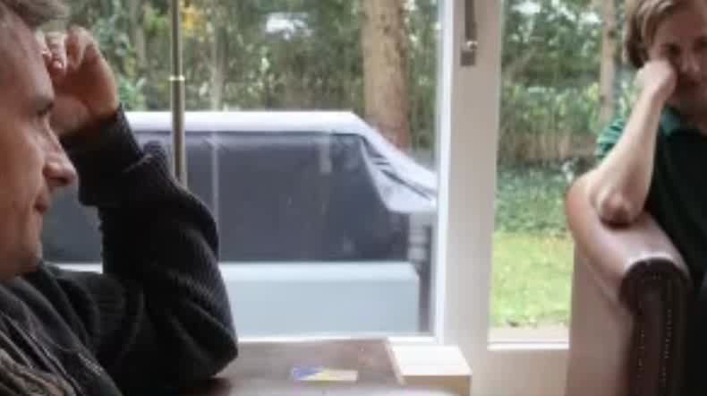
ER WAT VAN ZEGGEN
Maak een keuze

Slide 18
ER WAT VAN ZEGGEN
Wat moet ik doen?
Vader geloven
Informatie zoeken

Slide 19
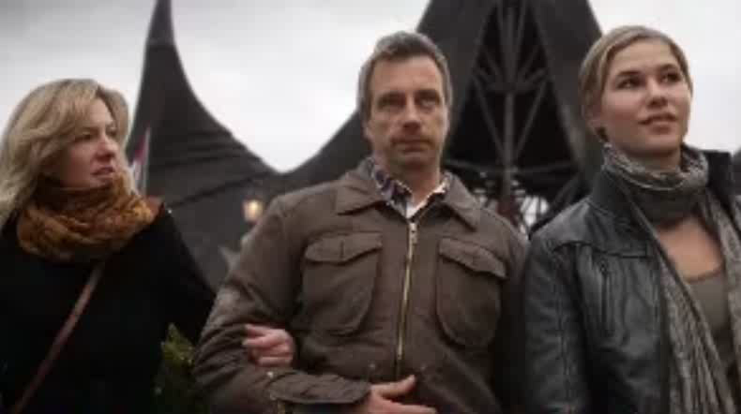
MET Z’N ALLEN WEG
Maak een keuze

Slide 20
ZONDER ZORGEN
Wat moet ik doen?
Vader geloven
Informatie zoeken

Slide 21
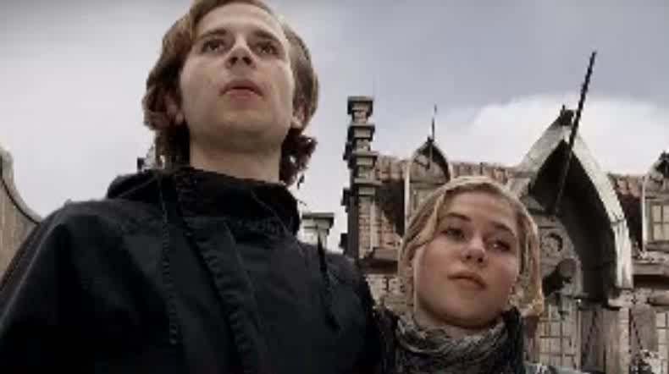
MET ZUS BLIJVEN
Maak een keuze

Slide 22
MET ZUS BLIJVEN
Wat moet ik doen?
Vader geloven
Informatie zoeken

Slide 23
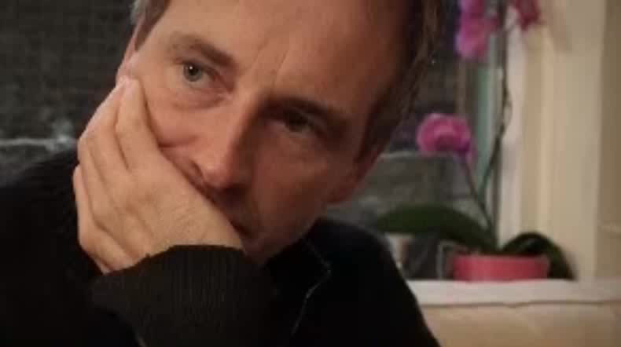
VADER GELOVEN
Maak een keuze

Slide 24
VADER GELOVEN
Wat moet ik doen?
Mee in therapie
Niet mee in therapie

Slide 25
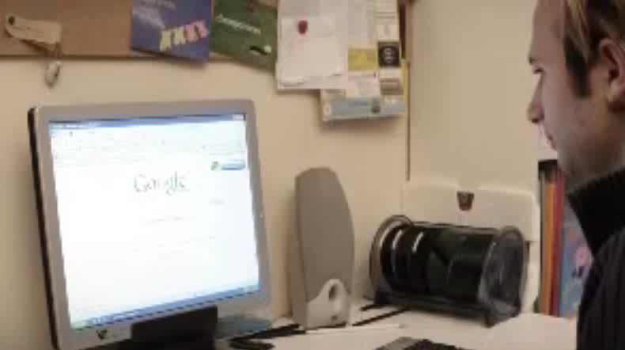
INFORMATIE ZOEKEN
Maak een keuze

Slide 26
ZONDER ZORGEN
Wat moet ik doen?
Op vakantie
Thuis blijven

Slide 27
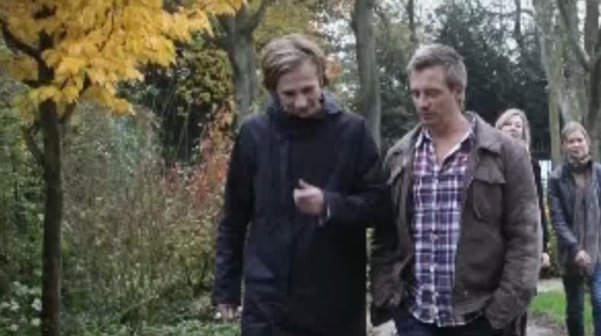
MEE IN THERAPIE
Herstart missie

Slide 28
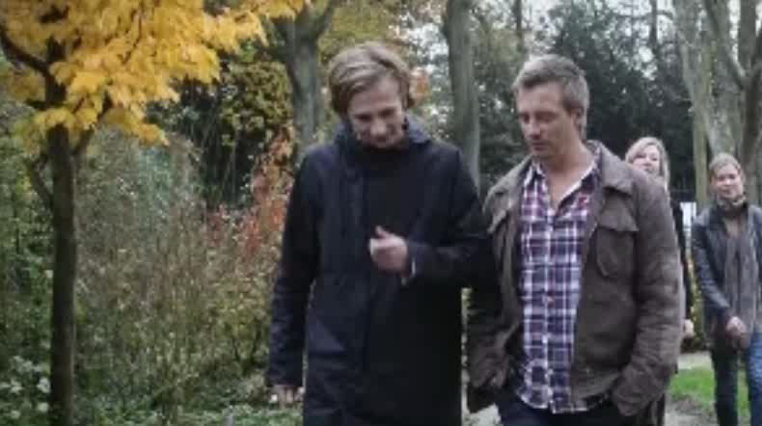
NIET MEE IN THERAPIE
Herstart missie

Slide 29
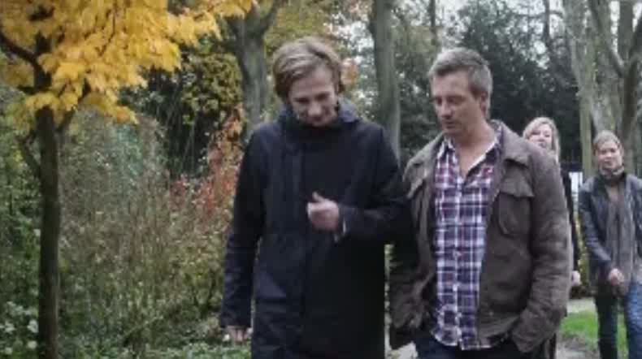
OP VAKANTIE
Herstart missie

Slide 30
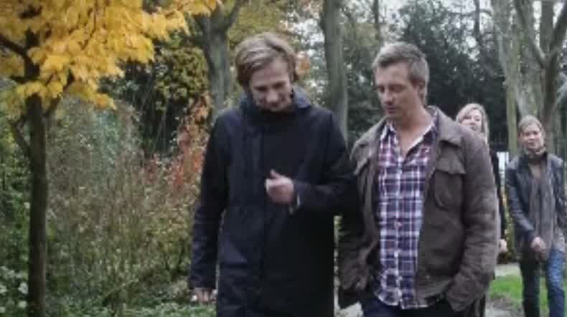
THUIS BLIJVEN
Herstart missie

